Slide 1


2025年8月14日 東海地区(愛知・岐阜・三重)で初導入
次世代 大腸 シミュレーター導入
Notes:
令和7年度 研究力強化に係る附属病院群の特色ある取組み支援

Slide 2
令和７年度 なごや共創研究基金「研究力強化の推進」
消化器内視鏡初学者における次世代内視鏡シミュレータを用いた
下部消化管(大腸)領域の手技習熟度評価
―従来内視鏡教育法との比較検討や指導医師の負担軽減も含めて―
【予想される効果や将来的意義】
次世代内視鏡(大腸)シミュレータによる内視鏡初学者の手技習熟度の早期達成
従来教育法である症例/経験数を増やすことによる内視鏡手技習得法からの脱却
上記は、医療で最重要である医療安全面の観点から有用な教育法となりうる
内視鏡初学者教育において、指導医師の負担軽減や働き方改革に寄与しうる
Notes:
令和7年度 研究力強化に係る附属病院群の特色ある取組み支援

Slide 3
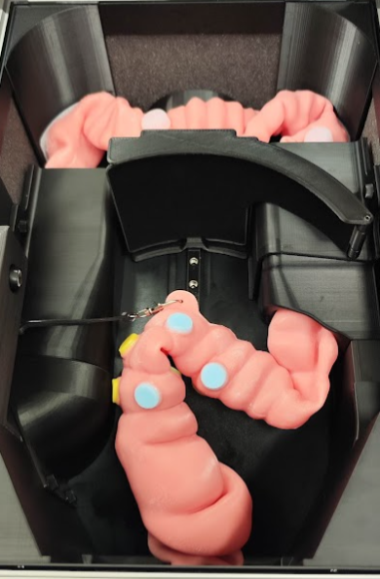
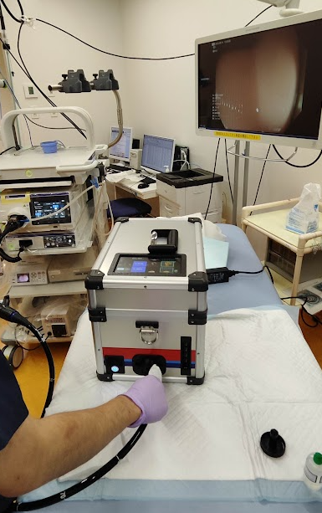
次世代 大腸 シミュレーター
次世代 大腸 シミュレーター
各種センサーが内蔵
シミュレーター
の中
Notes:
令和7年度 研究力強化に係る附属病院群の特色ある取組み支援

Slide 4
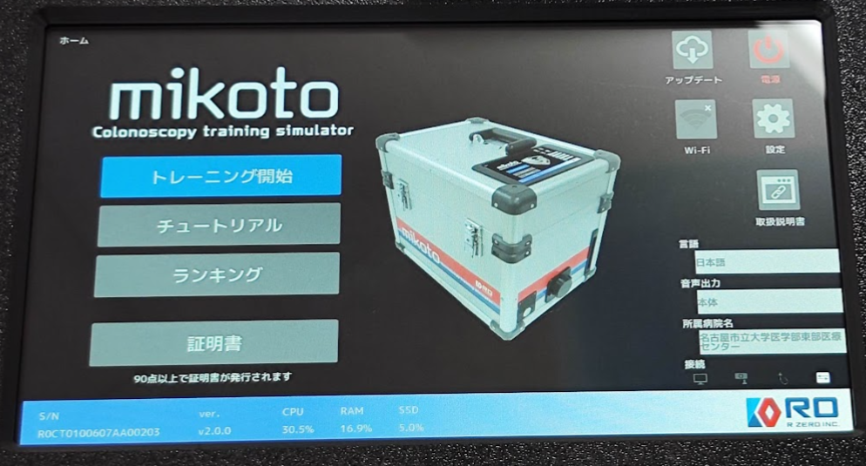
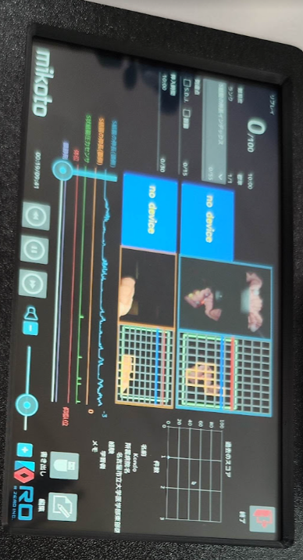
モニターに手技評価が
リアルタイムに表示されFeedbackされる
Notes:
令和7年度 研究力強化に係る附属病院群の特色ある取組み支援

Slide 5
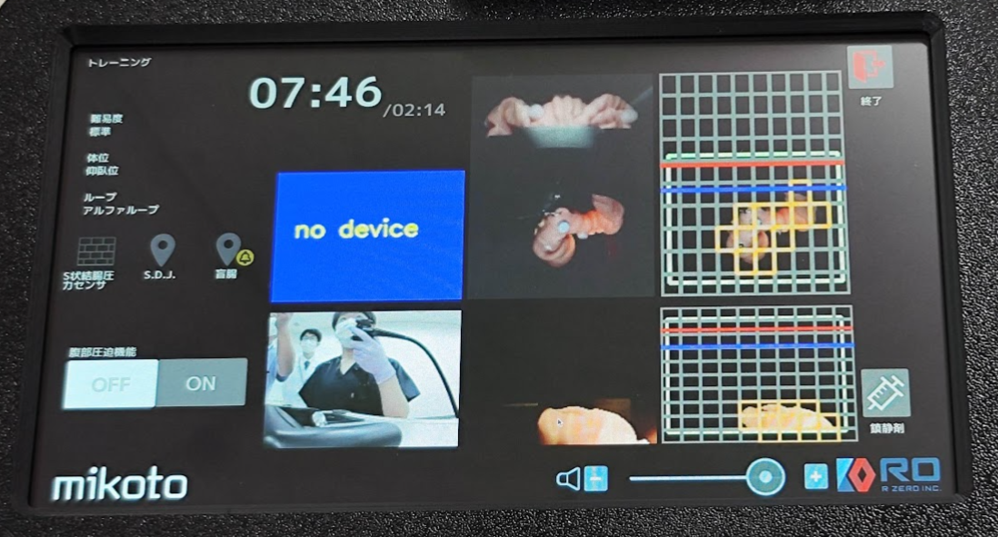
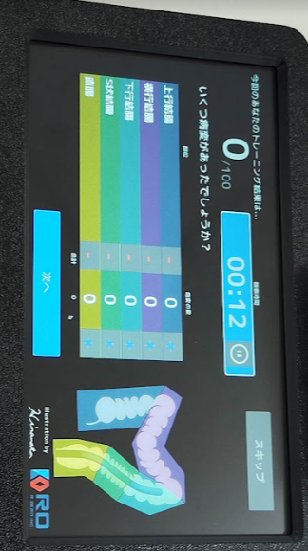
モニターに手技評価が
リアルタイムに表示されFeedbackされる
Notes:
令和7年度 研究力強化に係る附属病院群の特色ある取組み支援

